Slide 1
ПРЕПОДАВАНИЕ ФИНАНСОВОЙ ГРАМОТНОСТИ В ОБРАЗОВАТЕЛЬНЫХ ОРГАНИЗАЦИЯХ ЛИПЕЦКОЙ ОБЛАСТИ: АНАЛИЗ РЕЗУЛЬТАТОВ МОНИТОРИНГА
Линченко А.А., к.филос.н., руководитель Лаборатории по изучению финансово-экономического поведения населения регионов Финансового университета при Правительстве РФ,
доцент Липецкого государственного технического университета

Slide 2
Диагностический мониторинг обучения педагогических работников и методистов образовательных организаций в области преподавания основ финансовой грамотности (осень 2021 года)
В мониторинге приняли участие представители всех дошкольных образовательных, общеобразовательных и профессиональных образовательных организаций Липецкой области.

Slide 3
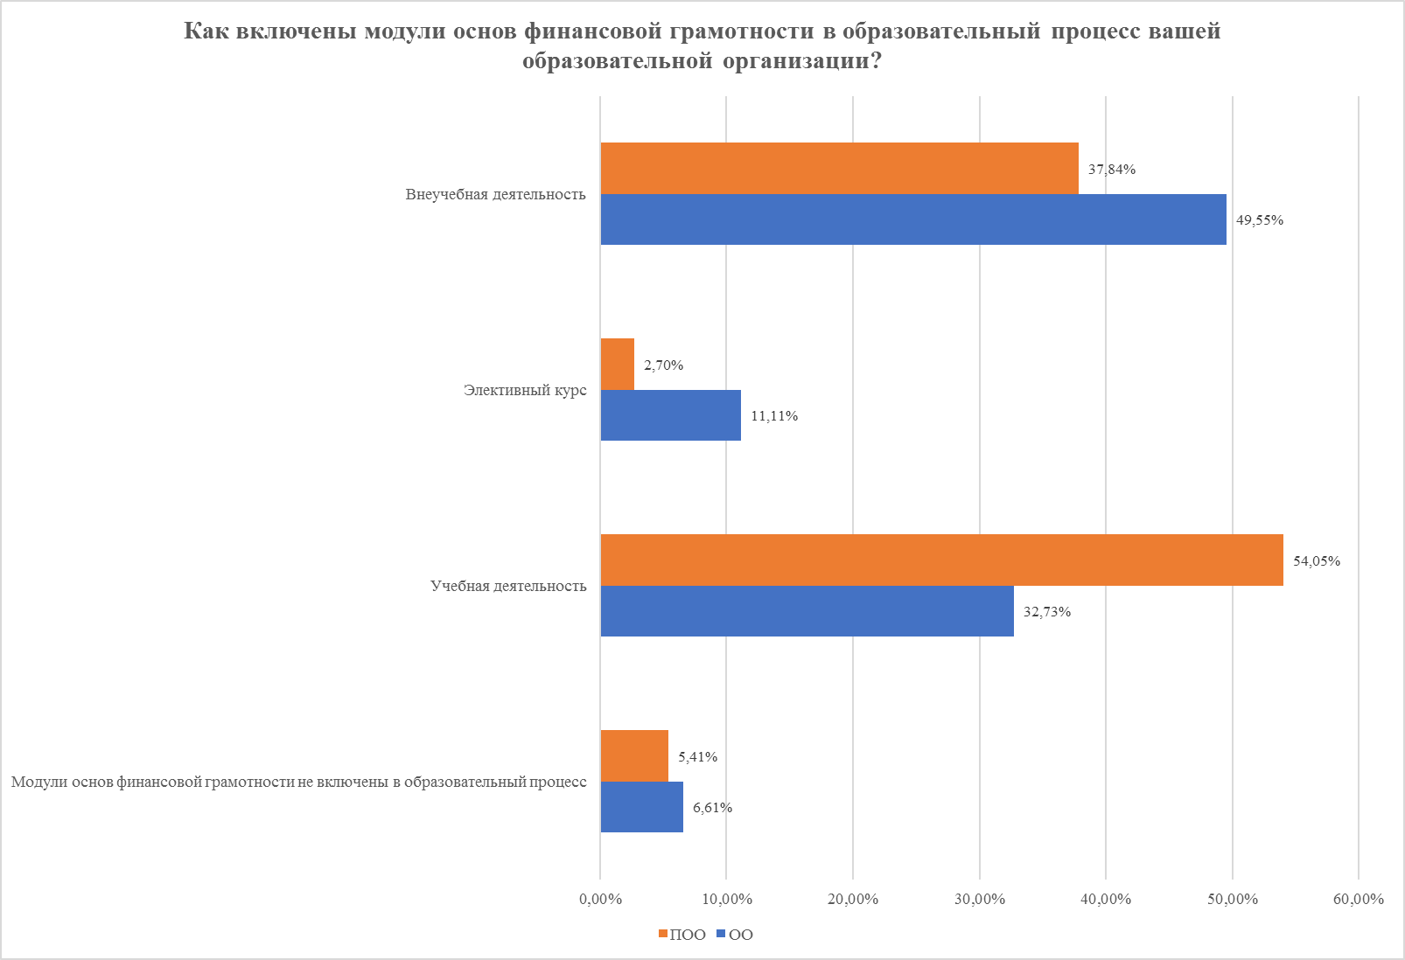
Наличие модулей по направлению финансовой грамотности в образовательном процессе организаций
Модули по направлению финансовой грамотности присутствуют в образовательных программах 70% ДОО, 92% ОО и 100 % ПОО.

Slide 4
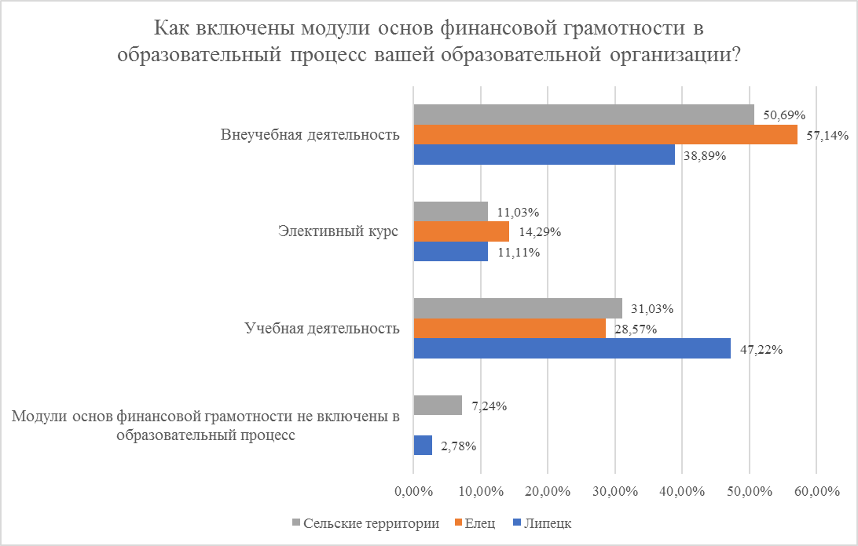

Slide 5
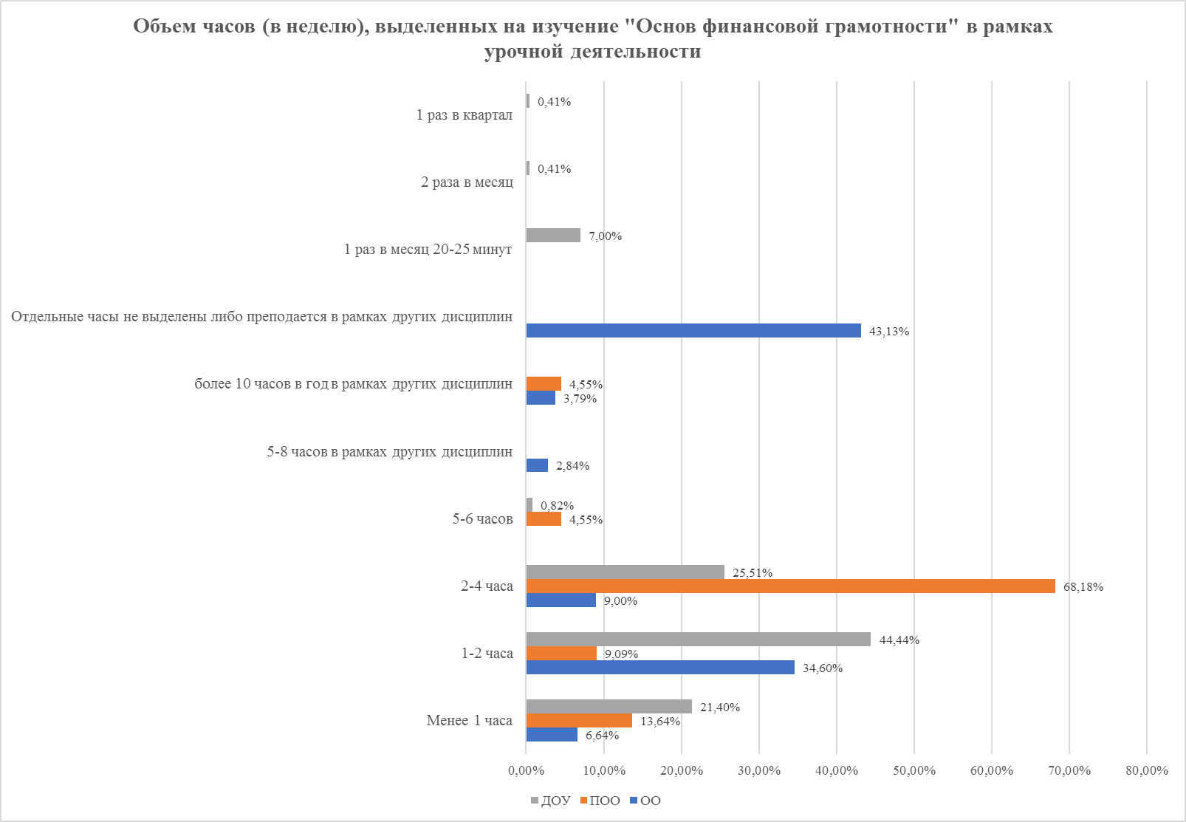
Объем часов (в неделю), выделенных на изучение основ финансовой грамотности

Slide 7
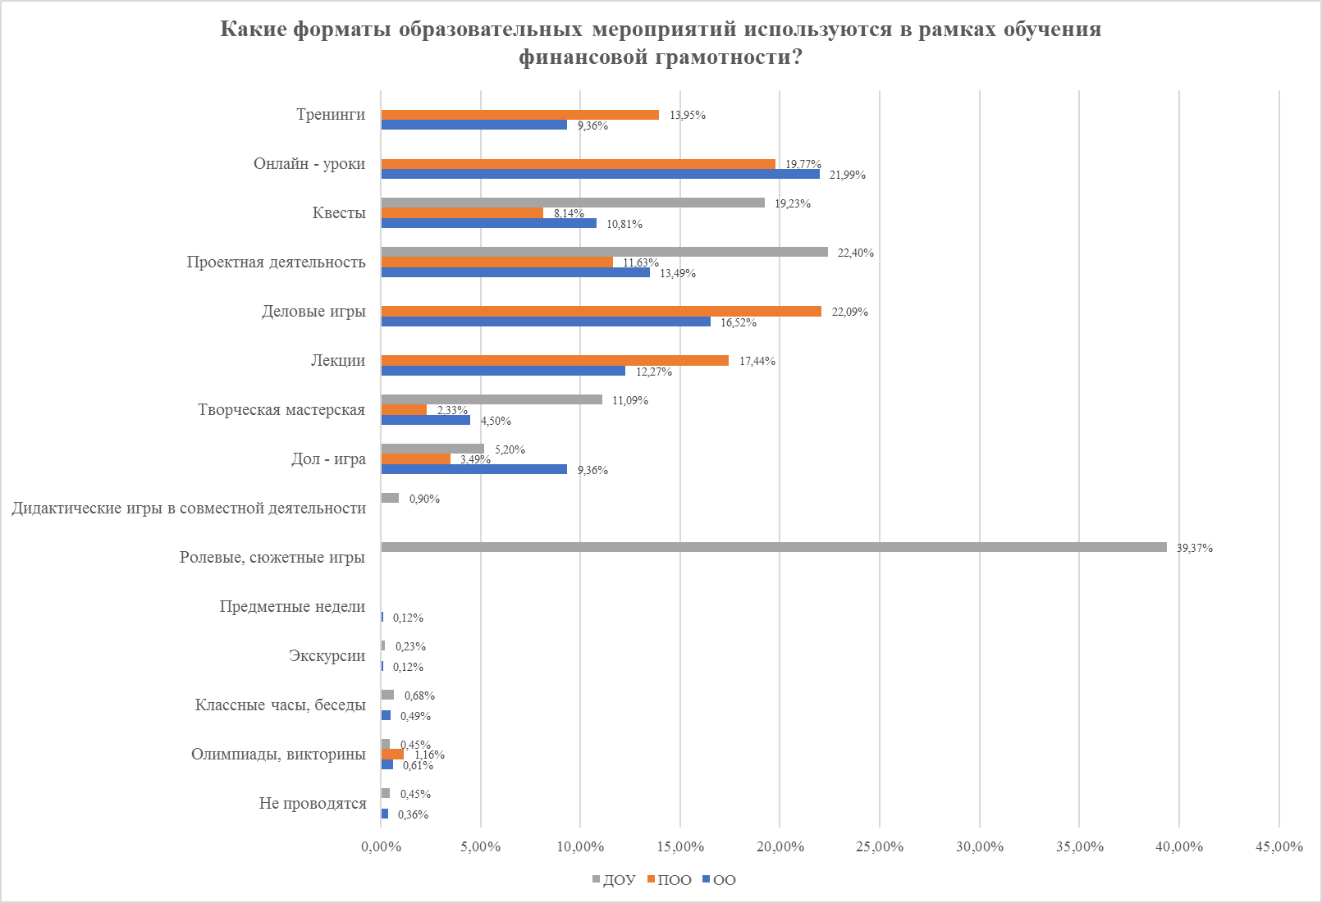
Форматы образовательных мероприятий, используемых в рамках обучения финансовой грамотности

Slide 9
Возраст учащихся, принимающих участие в мероприятиях по повышению финансовой грамотности
Активность обращения к основам финансовой грамотности в ДОО существенно возрастает начиная с 5 лет и наибольшего своего пика достигает в возрастном диапазоне 6-7 лет (34 и 32 % соответственно).
В рамках организаций ОО полученные данные показывают ожидаемый рост активности образовательных практик по мере движения к старшим классам. Количество образовательных практик в организациях ОО достигает своего пика в 8 и 9 классах (12,83 % и 13,87 % соответственно). Данные по 10-11 классам (10,37 % и 10,22 % соответственно) показывают, что активность образовательных практик на данной ступени обучения не уступает ступени 7 класса (10,66 %).
Наибольшую активность в ПОО в рамках мероприятий по повышению финансовой грамотности проявляют студенты второго (29,8 %) и третьего (30 %) курсов.

Slide 10
Возраст учащихся, принимающих участие в мероприятиях по повышению финансовой грамотности в общеобразовательных организациях

Slide 11
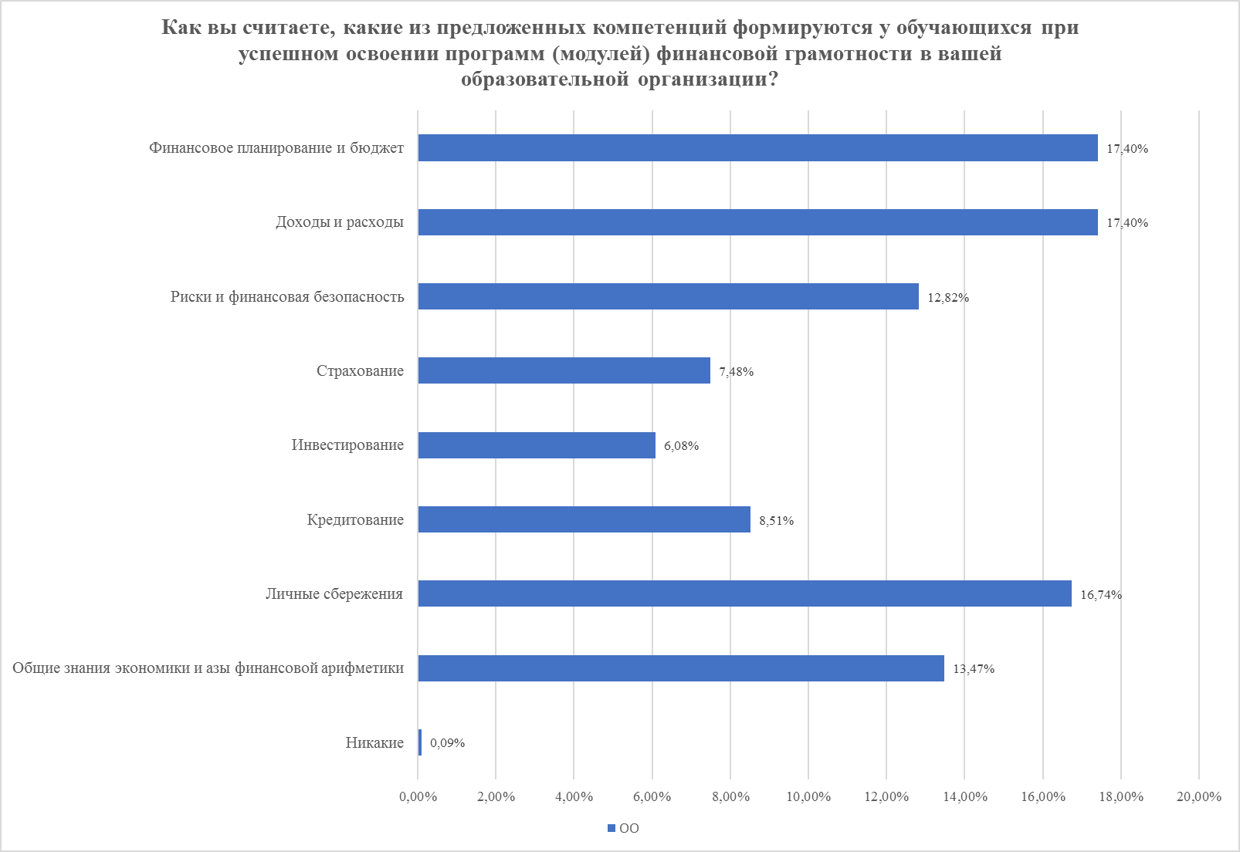

Slide 13
Участие в олимпиадах и конкурсах по направлению финансовой грамотности
Отвечая на вопрос о тех олимпиадах и конкурсах, информационные сведения о которых регулярно доводятся до сведения учащихся, представители организаций ОО указали в первую очередь на олимпиады «Юный предприниматель и финансовая грамотность» (Учи.ру) и «Финатлон для старшеклассников». Именно они лидируют по числу ответов (37,4 % и 28,6 % соответственно). С большим отрывом от них отстает олимпиада РАНХиГС (10,9 %). Менее значительной информационной поддержкой учителей пользуются олимпиады НИУ ВШЭ (7,49 %), а также международная олимпиада по финансовой безопасности (9,42 %).
Исследование показывает, что представители городских ОО склонны предоставлять информацию практически обо всех основных олимпиадах и конкурсах, в то время как их коллеги в сельской местности ориентируют учащихся преимущественно на олимпиады «Юный предприниматель и финансовая грамотность» и «Финатлон для старшеклассников».

Slide 14
Участие в олимпиадах и конкурсах по направлению финансовой грамотности
Основной тенденцией, характерной как для организаций ОО, так и для организаций ПОО в Липецкой области является низкий уровень числа учащихся и студентов, принимающих участие в олимпиадах и конкурсах по повышению финансовой грамотности. Отвечая на вопрос о числе обучаемых, принимавших участие в олимпиаде «Финатлон для старшеклассников» представители почти 49% ОО и почти 85% ПОО отметили, что в 2020-2021 гг. никто из их организаций участия в этой олимпиаде не принимал.
Детальный анализ специфики ответов представителей ОО в зависимости от типа поселения (сельские и городские) показал, что образовательные организации г. Ельца и г. Липецка были более активны в олимпиаде «Финатлон для старшеклассников», однако различались количеством участников. Если для елецких организаций характерна тенденция массового участия в данной олимпиаде (50-80 человек от организации), то для их коллег из г. Липецка был характерен единичный характер участия организаций с различным числом участников (1 организация – 50-80 человек, 1 организация – 30-40 человек, 2 организации – 10-20 человек, 1 организация - 10 человек). Для ОО из сельской местности в рамках олимпиады «Финатлон для старшеклассников» была характерна большая активность в диапазоне от 10 до 40 человек.

Slide 15
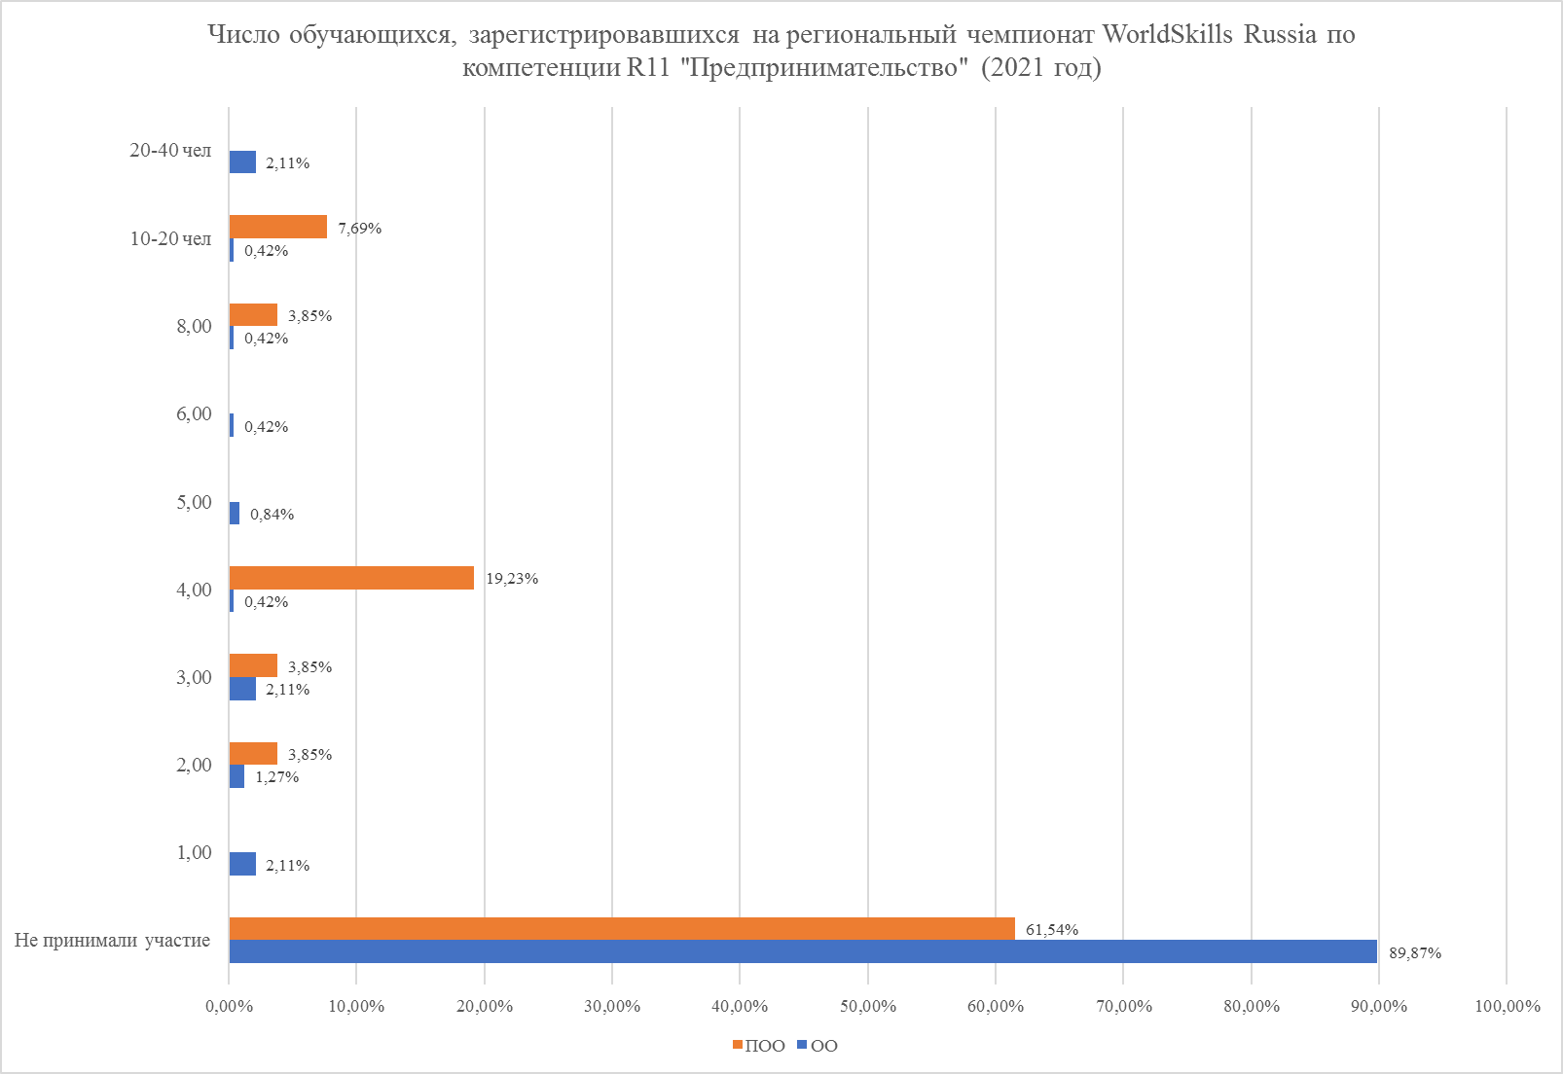
Участие в олимпиадах и конкурсах по направлению финансовой грамотности
Заметной тенденцией за 2020-2021 годы стало практически полное невнимание городских организаций ОО к олимпиадам Высшей школы экономики (олимпиада «Высшая проба» по направлениям «Основы бизнеса», «Финансовая грамотность»), РАНХиГС, а также чемпионату WorldSkills Russia по компетенции R 11 «Предпринимательство». Только 10% организаций из числа ОО в сельских поселениях за два последних года принимали участие в олимпиадах Высшей школы экономики.

Slide 17
Выводы
С одной стороны, мониторинг выявил наличие в большинстве организаций модулей по направлению финансовой грамотности. С другой стороны, общий объем часов, выделяемых на данный курс, не является значительным. Наиболее проблемным оказывается уровень организаций общего образования, где заметным является факт отсутствия отдельных курсов по финансовой грамотности в образовательных практиках. В среднем по региону количество выделяемых часов не превышает показатель 1-2 часа в неделю.
Образовательные и просветительские мероприятия по повышению финансовой грамотности активно реализуются прежде всего в сегментах учебной и внеучебной деятельности, оставаясь в большинстве организаций за рамками элективных курсов. При этом доминирует именно внеучебная деятельность.
С одной стороны, мониторинг выявил многообразие форматов проведения мероприятий по повышению финансовой грамотности. С другой стороны, работники образовательных организаций в большей мере используют хорошо известные им онлайн-уроки, деловые игры, проектную деятельность и лекции, уделяя меньше внимания тренингам, квестам и дол-играм, требующим отдельной подготовки.

Slide 18
Выводы
Мониторинг показал, что ДОО, ОО и ПОО объективно распределяют мероприятия по повышению финансовой грамотности в соответствии с возрастом воспитанников, спецификой их класса и курса обучения.
Ведущими компетенциями курсов финансовой грамотности в сознании работников образовательных организаций Липецкой области являются понимание финансовых доходов и расходов, финансового планирования и бюджета, а также темы личных сбережений. Наименьшее значение заняли кредитование, инвестирование и страхование.
Основной тенденцией, характерной как для организаций ОО, так и для организаций ПОО в Липецкой области является низкий уровень числа учащихся и студентов, принимающих участие в олимпиадах и конкурсах по повышению финансовой грамотности.
Основными источниками информации для всех трех уровней образовательных организаций по направлению финансовой грамотности продолжают оставаться сайты Управления образования и науки Липецкой области, Института развития образования Липецкой области, а также директивная рассылка писем. При этом, именно на рассылку писем как на основной источник получения информации указало большинство представителей образовательных организаций ОО в сельских территориях.

Slide 19
Рекомендации
Необходимо обеспечить качественное информирование образовательных организаций, расположенных в сельской местности о возможностях участия обучающихся в различных мероприятиях.
Так как компетенция финансовой грамотности входит в функциональную грамотность, необходимо обеспечить вовлечение всех образовательных организаций и всех обучающихся в мероприятия по повышению финансовой грамотности.
Рекомендуется выделить в учебной и внеучебной деятельности образовательных организаций не менее 2 часов еженедельно на освоение финансовой грамотности обучающимися.
Необходимо обеспечить увеличения числа обучающихся в контрольных мероприятиях для оценки качества образования по направлению финансовой грамотности.

